Slide 1
Consolidación de la República en Chile
Objetivo: Caracterizar la consolidación de la República en Chile, considerando la defensa del territorio nacional, el voto censitario, la institucionalización del debate político y la persistencia de conflictos como la crítica al centralismo y el debate sobre las atribuciones del Ejecutivo y del Legislativo.
Prof. Christian Marín G.
Primero medio.

Slide 2
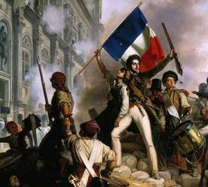
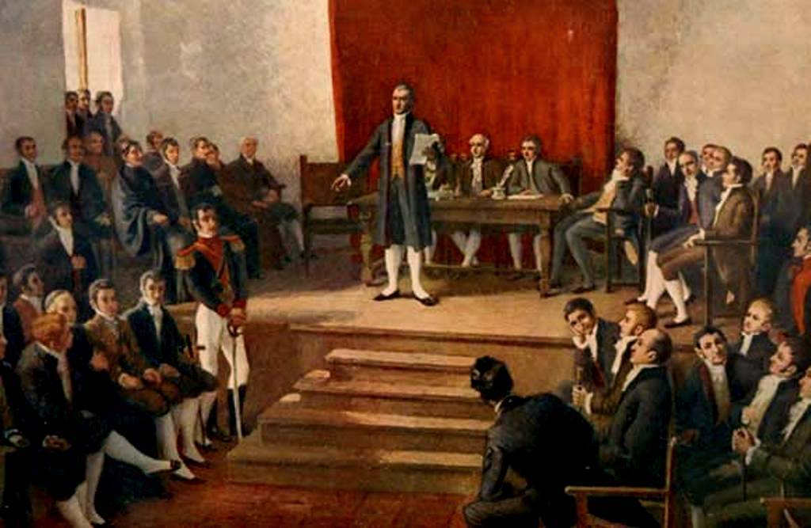
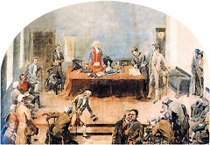
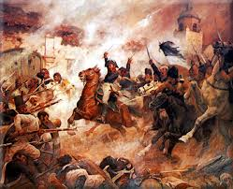
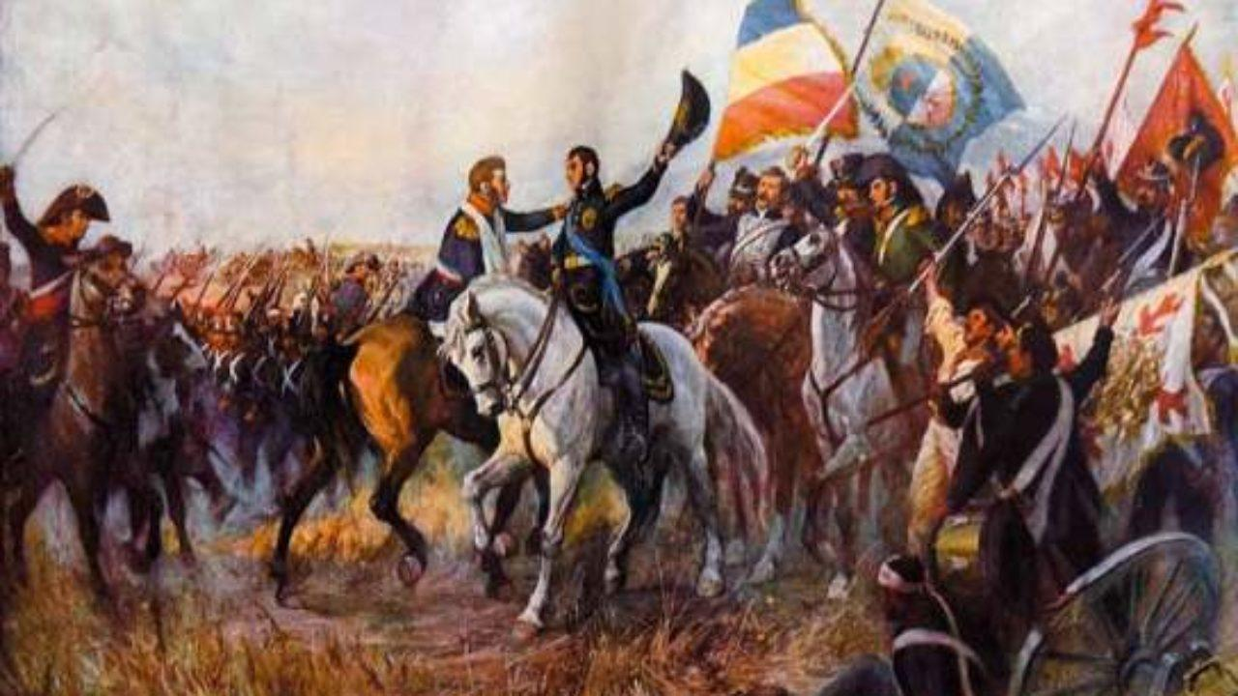
Antecedentes previos
Revolución francesa 1789
Aprendizajes políticos 1823-1830
Patria Vieja
1810-1814
Reconquista
1814-1818
Patria Nueva
1818-1823

Slide 3
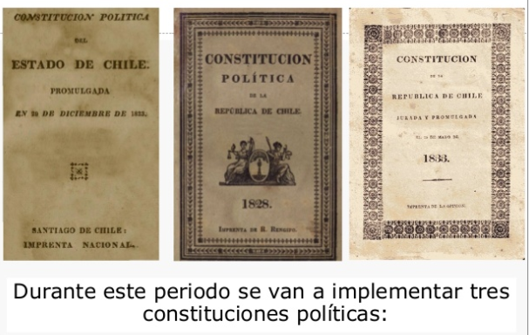
Contexto histórico
CONSERVADORES |  |  | LIBERALES
Pelucones | Estanqueros | O'higginistas | Pipiolos | Federalistas
Querían un Estado autoritario, centralizado y ligado a la iglesia católica. | En su mayoría eran comerciantes. | Grupo liderado por militares que consideran que el país de gobernarse por militares. | Luchaban por la democracia, la igualdad y contra la iglesia católica. | Luchaban por la descentralización.
1823-1830: Generación de una anarquía política producida por la formación de facciones políticas absolutamente enfrentadas entre si.
1823-1828: intentos de constitución que fracasan por la rivalidad política entre las facciones que deslegitimizan dichos procesos.

Slide 4
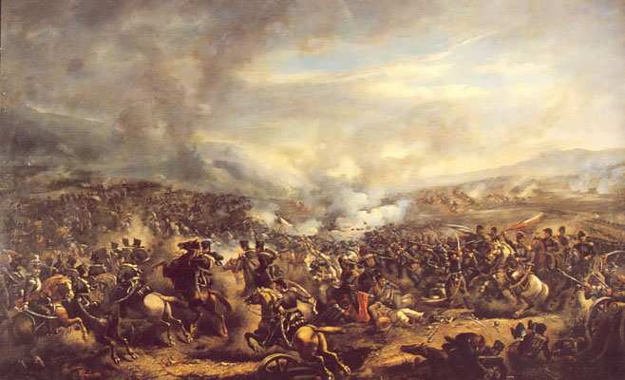
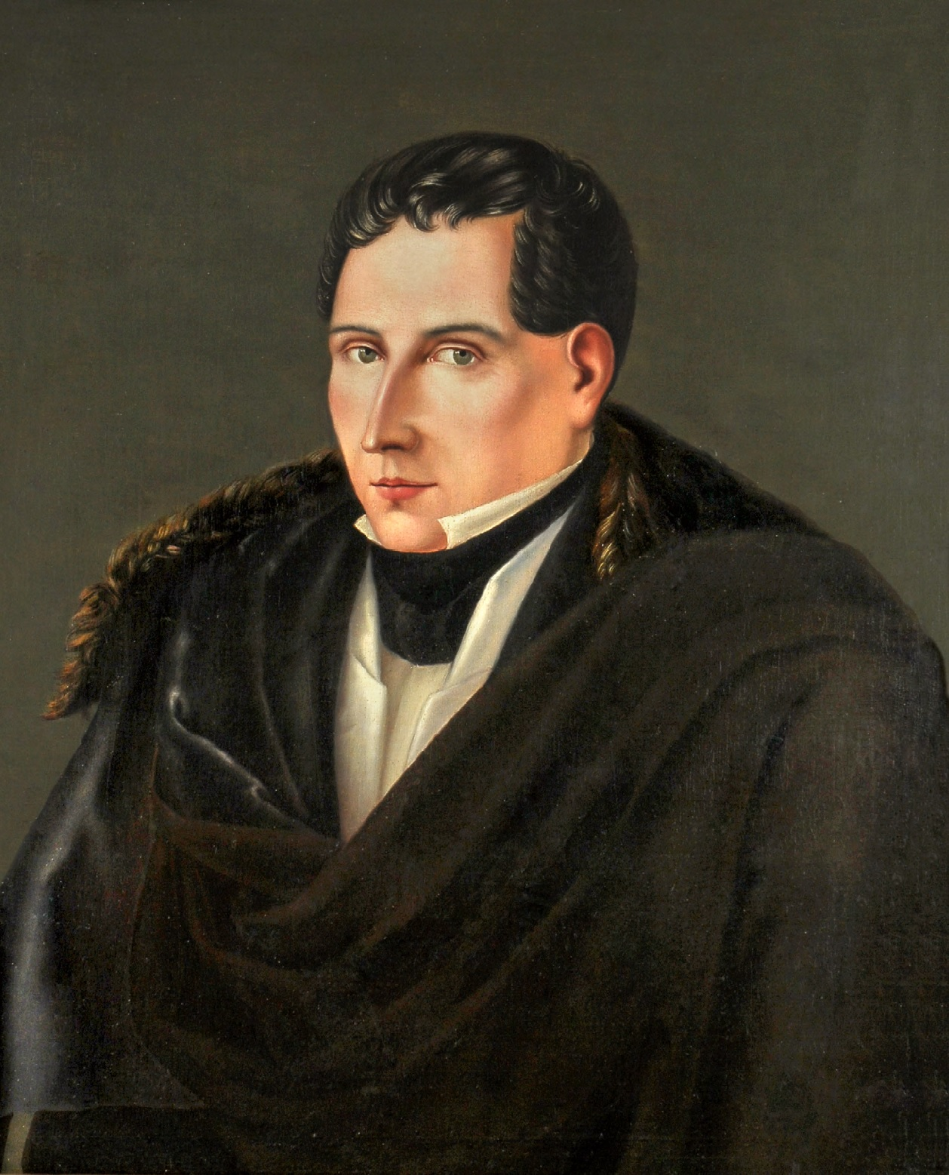
1829-1830: Guerra civil. Liberales son derrotados por los Conservadores en la Batalla de Lircay.
1833: Constitución de Chile bajo los lineamientos de Digo Portales.
Batalla de Lircay
Diego Portales

Slide 5
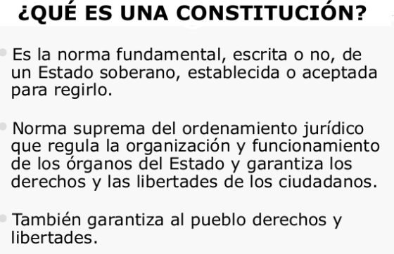
Constitución de 1833

Slide 7
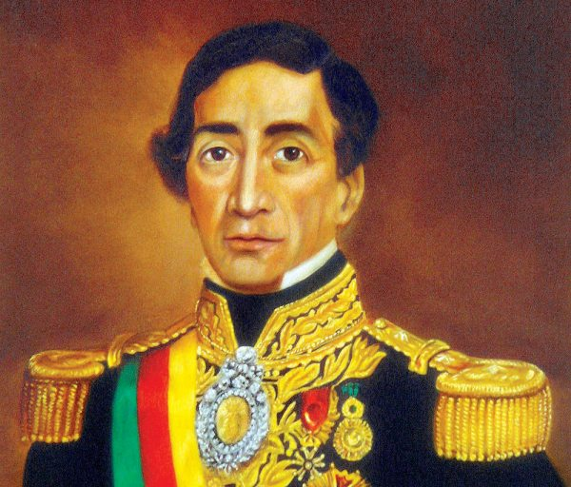
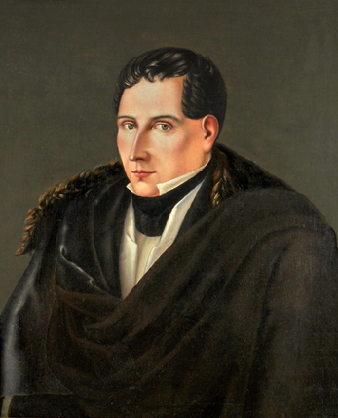
Consolidación de la República en Chile
A.- LA DEFENSA DEL TERRITORIO NACIONAL.
1836- Conflicto con la Confederación Perú-boliviana.
Recuperar el territorio que perteneció a la civilización Inca. Encabezada por el general Andrés de Santa Cruz.
CAUSAS:
Rivalidad comercial entre Chile – Perú (Valparaíso y el Callao)
Préstamo hecho a Perú sin pagar. (Independencia).
Afán expansivo de Santa Cruz.
CONSECUENCIAS:
Chile consigue demostrar que es capaz de defender su territorio sin la presencia de países extranjeros lo cual intensifica el sentimiento nacionalista en el país, que estaba bien dividido después de la guerra civil de 1830.
Debido a este conflicto fue asesinado Diego Portales.
Andrés de Santa Cruz

Slide 8
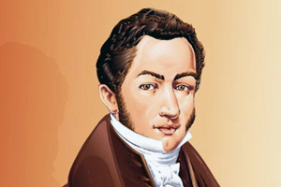
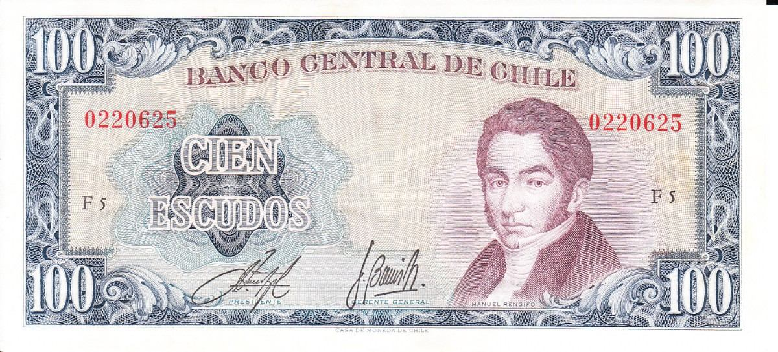
Consolidación de la República en Chile
B.- EL DESPEGUE DE LA ECONOMÍA CHILENA
“EL MAGO DE LAS FINANZAS MANUEL RENGIFO”
Características:
Reforma Tributaria: Recaudación de impuestos y mejora aduanera
Impulso a la inmigración de capitales extranjeros.
Crecimiento hacia afuera: Potenciar las importaciones de materias primas al extranjero. (EE.UU.- exportación de trigo).
Manuel Rengifo

Slide 9
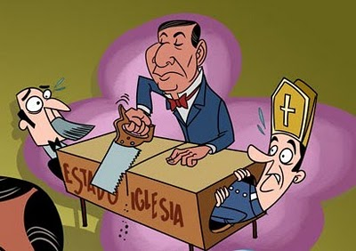
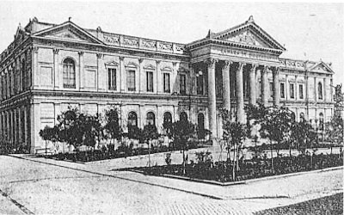
Consolidación de la República en Chile
C.- LA INSTITUCIONALIZACIÓN DEL DEBATE POLÍTICO.
Se profesionalizó el debate, a través de la creación de partidos políticos en el congreso.
PARTIDO LIBERAL – PARTIDO CONSERVADOR
Fomento la discusión política en el congreso.
Lo más discutido fue:
La Organización Centralizada.
Las atribuciones del ejecutivo.
La relación entre el Estado y la Iglesia.

Slide 10
Actividad
Responde en tu cuaderno las respuestas a las siguientes preguntas apoyándote en lo visto en la presentación.
Explica ¿Qué importancia tuvo la revolución francesa para la independencia de Chile?
Explica ¿Por qué motivo entre 1823 y 1830 no se pudo establecer una república en Chile?
Analiza las características de la constitución política de Chile de 1833 y responde ¿Por qué crees tú que ayudó a darle orden al país?
Las preguntas restantes están en la guía N°5.-

